Slide 1



Slide 2

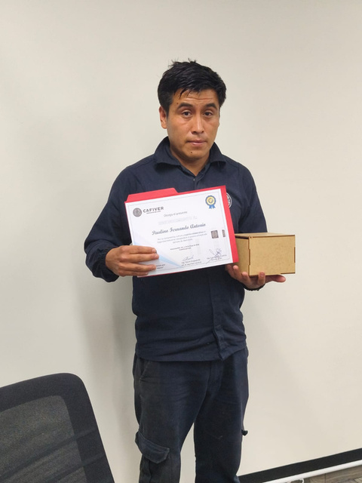
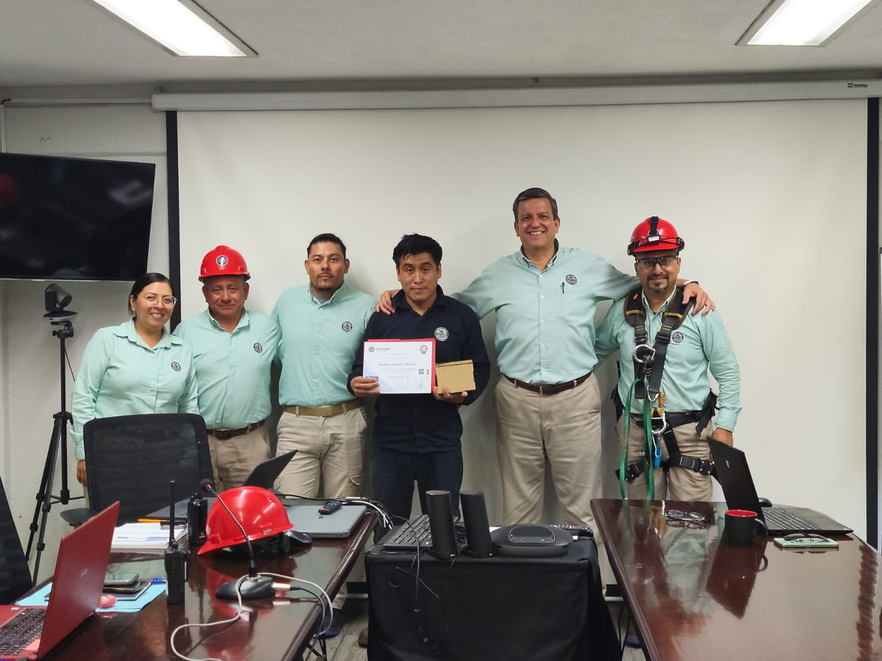

COLABORADOR DEL MES DE MAYO 2026
RECONOCIMIENTO AL COLABORADOR EJEMPLO DEL MES EN SEGURIDAD INDUSTRIAL
    DT- Seguridad Industrial:
Por su compromiso y liderazgo en Seguridad Industrial, siendo ejemplo para todos.

Slide 3
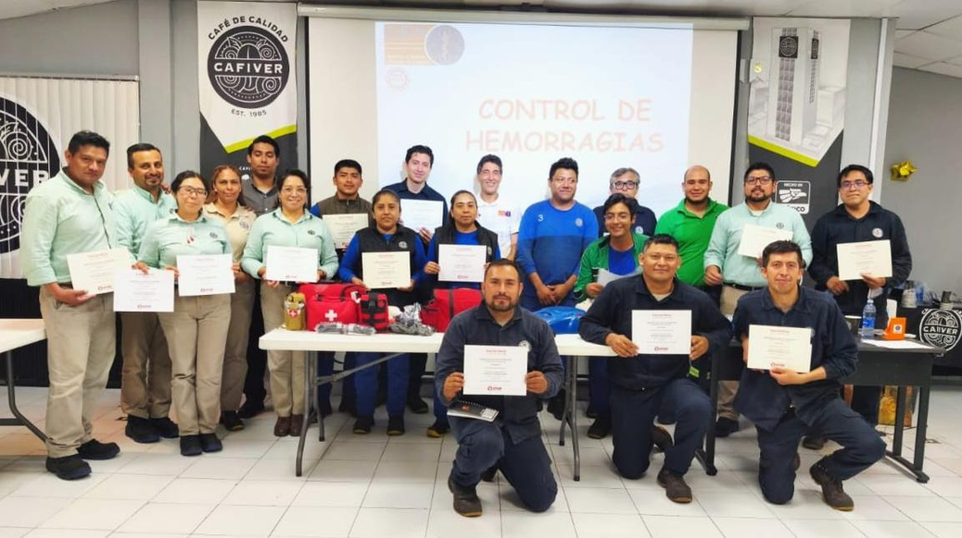
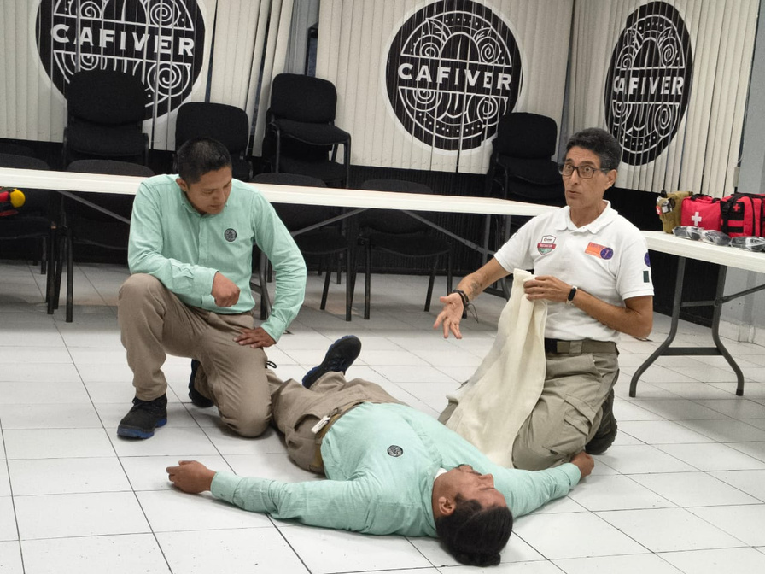
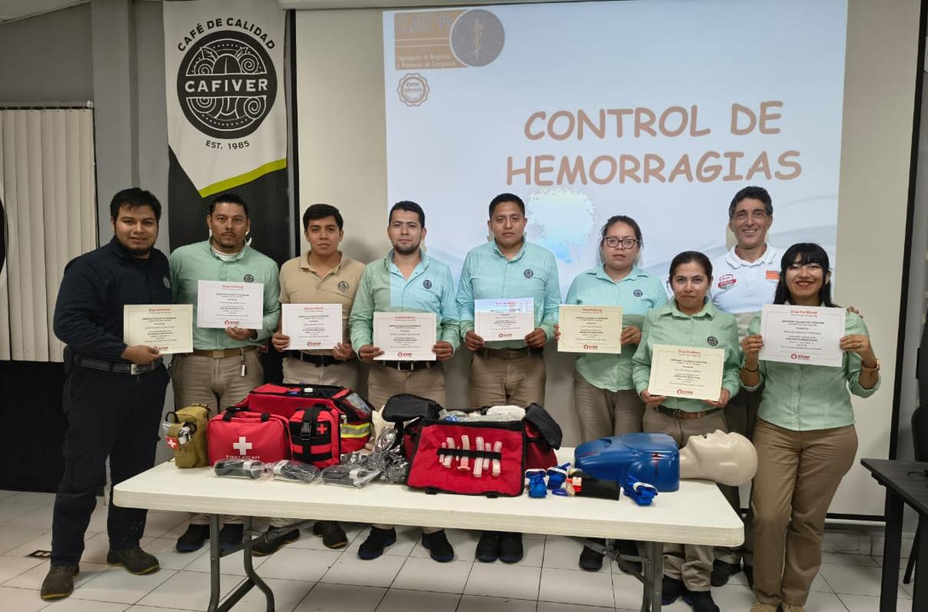
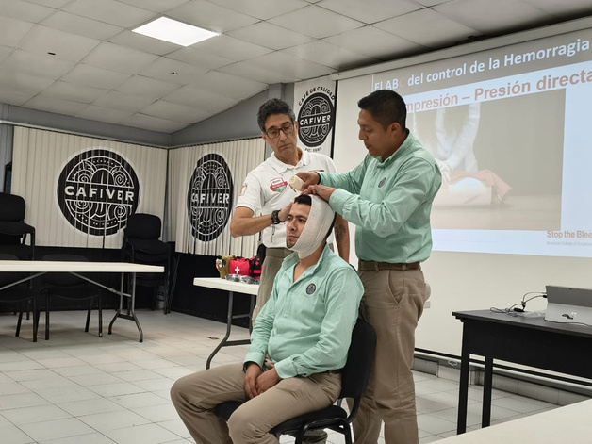
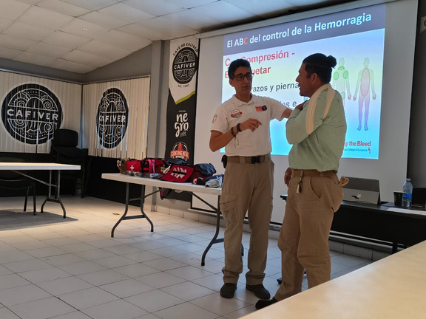
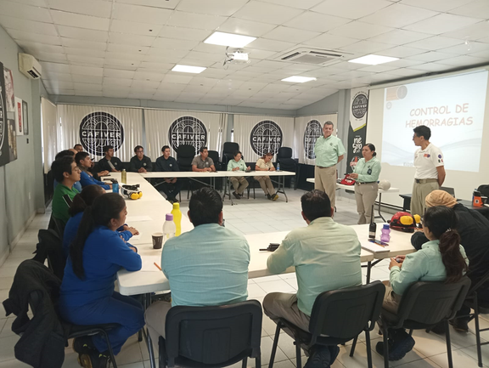
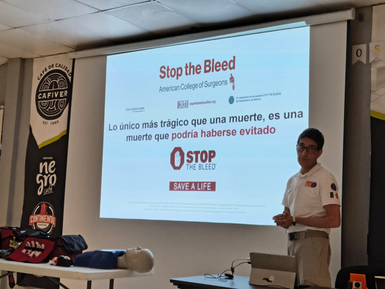
ACCIONES Y CAPACITACIONES DEL MES DE MAYO 2026
    DT- Seguridad Industrial
Curso “Stop the Bleed” para Control de Hemorragias, impartido por el Lic. José Luis Barragán consultor. Especializado. Enfoque en técnicas avanzadas para la atención inmediata de hemorragias severas y fortalecimiento de la respuesta ante emergencias.​
Durante la capacitación se realizaron prácticas de vendajes para detener hemorragias y ejercicios de correcta colocación de torniquetes para atención inmediata.

Slide 4
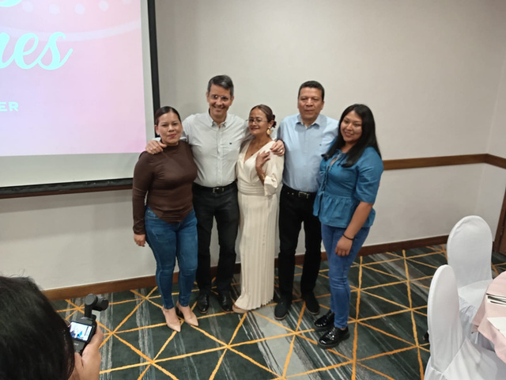





FESTEJO 10 DE MAYO 2026
Todos los dias se debe festejar a las Madres. En CAFIVER se realizó un emotivo evento para reconocer a las Compañeras Madres de la FAMILIA CAFIVER.​
Se contó con la presencia de la Comisión Directiva en un ambiente de compañerismo y felicidad.

Slide 5
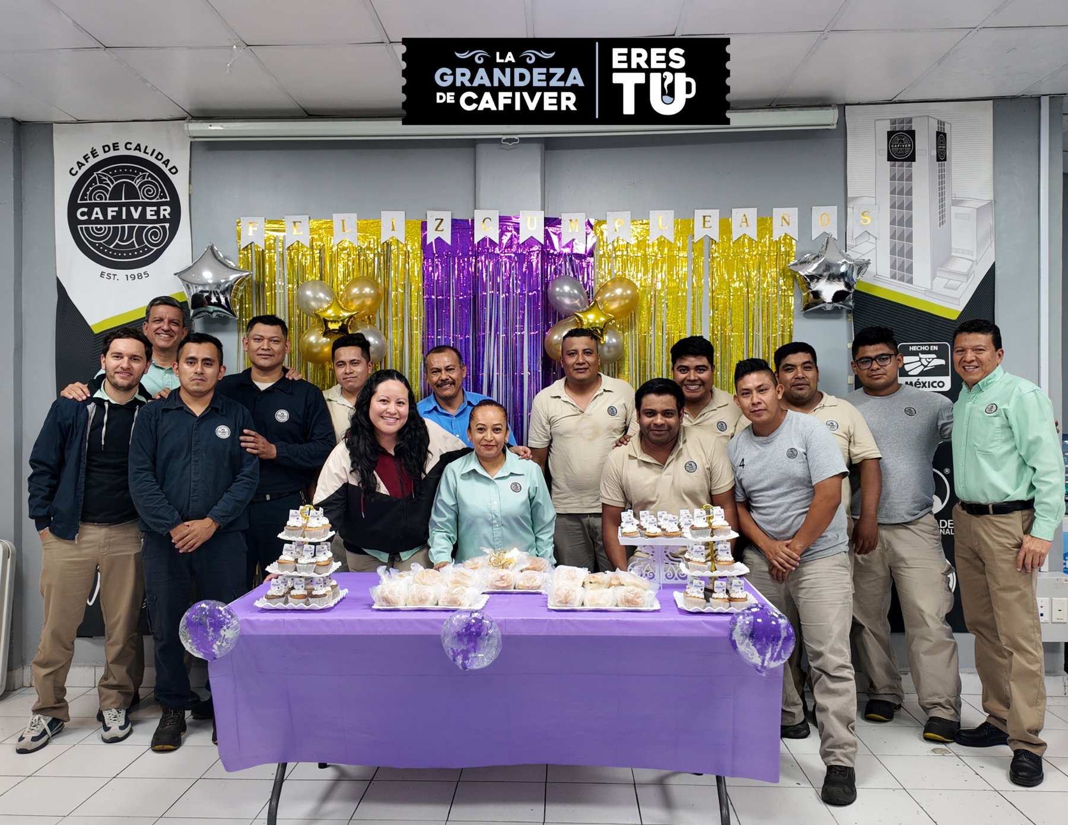
CAFI CUMPLE AÑOS DEL MES DE MAYO 2026
Este mes celebramos a quienes cumplen un año más de vida y que, con su energía y compromiso, hacen la diferencia día a día. ​
¡Feliz CAFICUMPLEAÑOS!
Que este nuevo año de vida venga lleno de salud, alegría, logros y muchos éxitos personales y profesionales. ​

Slide 6
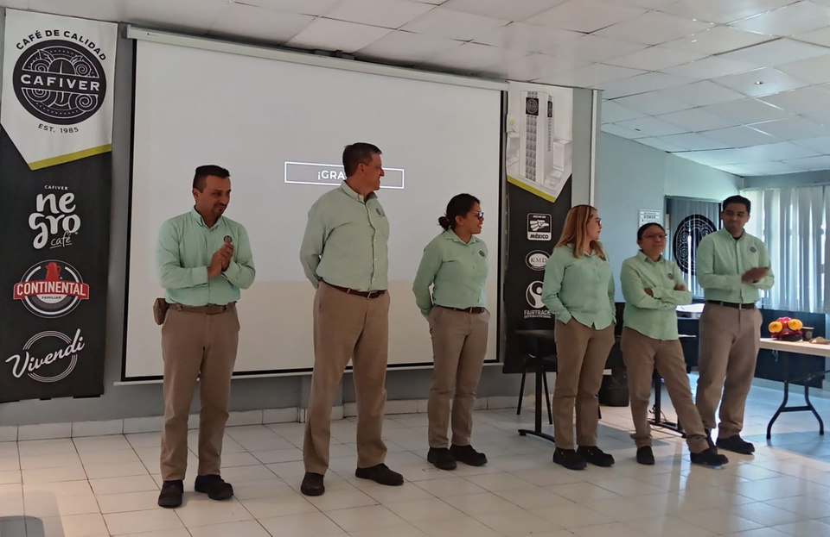
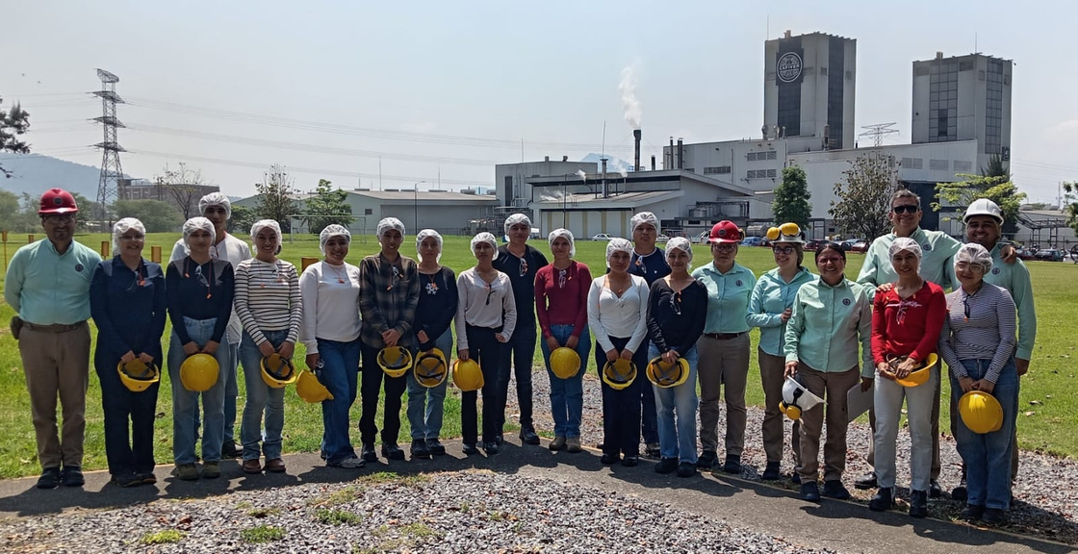
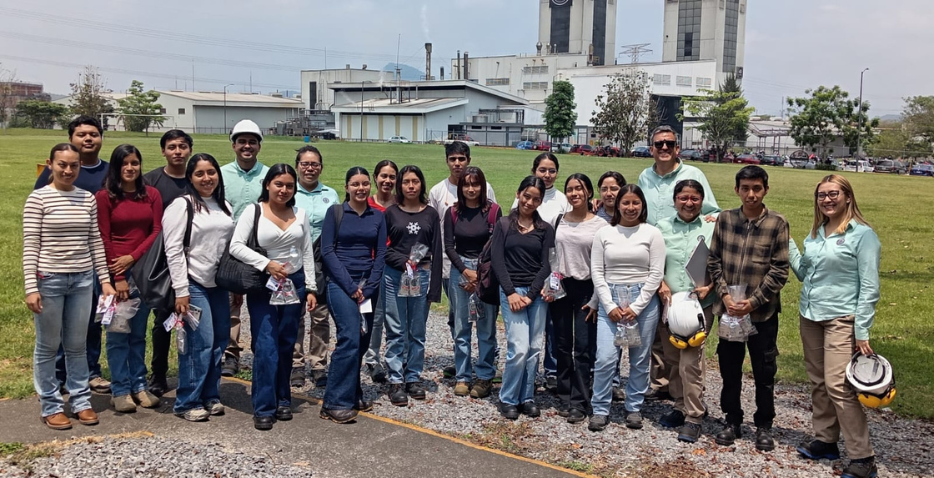
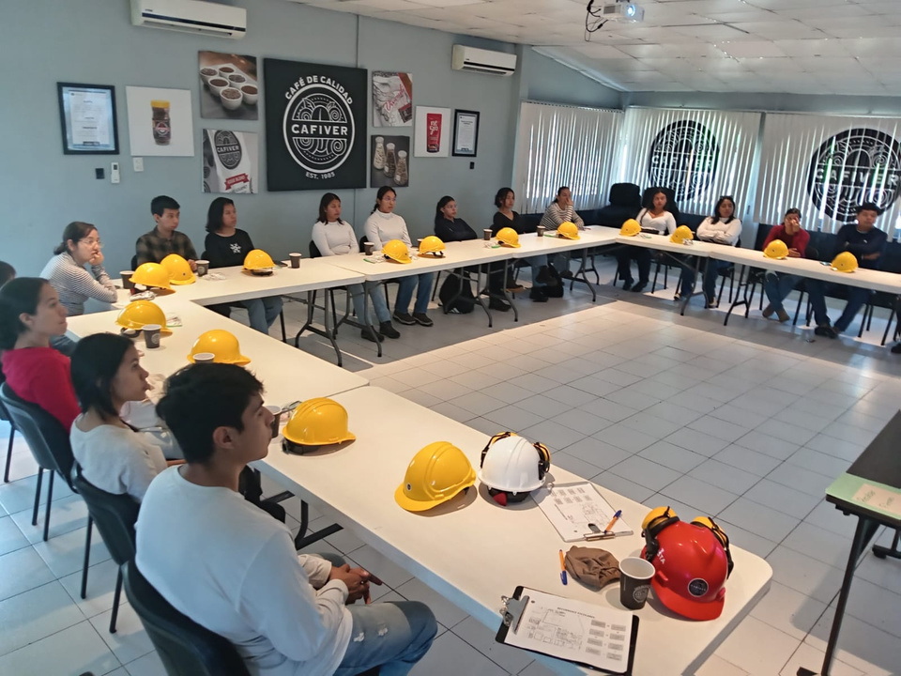
VISITA UNIVERSITARIA UV 2026
Se realizó la visita de 20 Estudiantes de la carrera de Ingeniería en Alimentos de la Universidad Veracruzana. Quedaron sorprendidos de los procesos, instalaciones y calidad humana durante su recorrido en CAFIVER.
Como Empresa Socialmente Responsable seguiremos fortaleciendo la relación con las Instituciones Educativas con las que tenemos convenio.

Slide 7
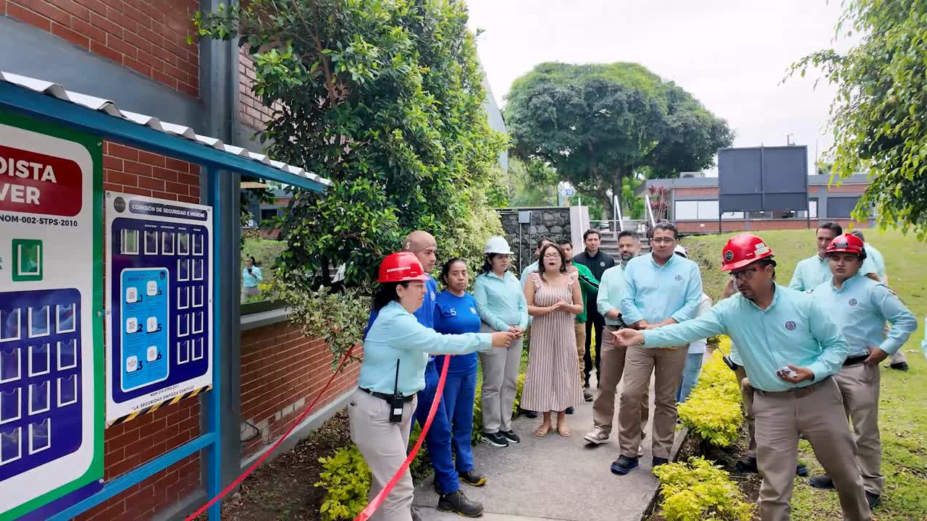


Slide 8
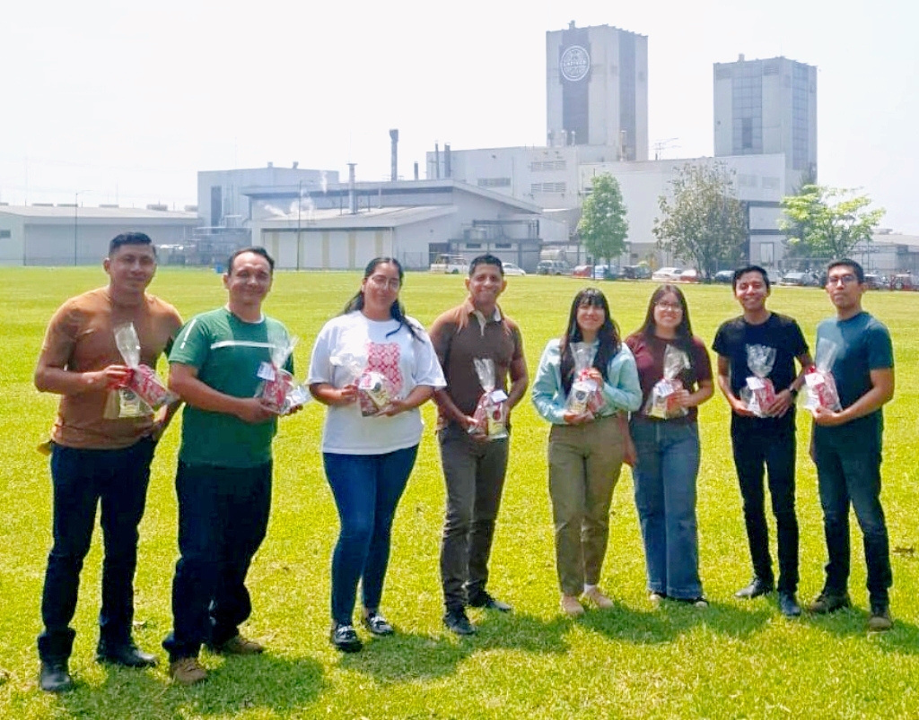
INDUCCIÓN NUEVOS COLABORADORES 2026
Se realizó la inducción Organizacional y bienvenida de nuevos colaboradores a la familia CAFIVER. Desde su primer dia recibiendo Capacitación de RH, Seguridad Industrial, Medio Ambiente, Gestión de la Calidad, conociendo nuestra Filosofía Empresarial, Cultura Organizacional, Políticas y los beneficios de pertenecer a esta gran empresa, con el objetivo de facilitar su integración y adaptación al equipo de trabajo.

